Slide 1
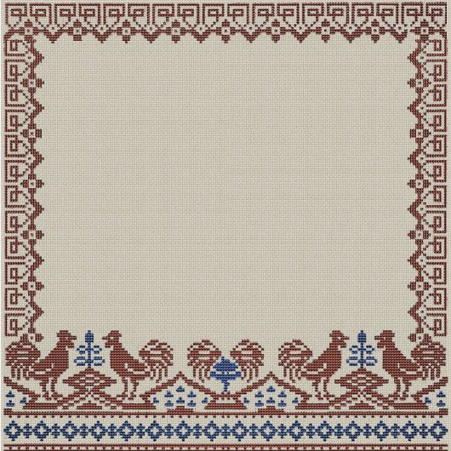
БДОУ г. Омска «Детский сад № 241»
Творческая мастерская для педагогов
«Технология изготовления народной куклы «Подорожница».
Подготовила:
воспитатель
Высшей категории
Галямова Л.Н..
Notes:
Выполнил: воспитатель
1 квалиф. кат.
Бузынникова С.В.

Slide 2
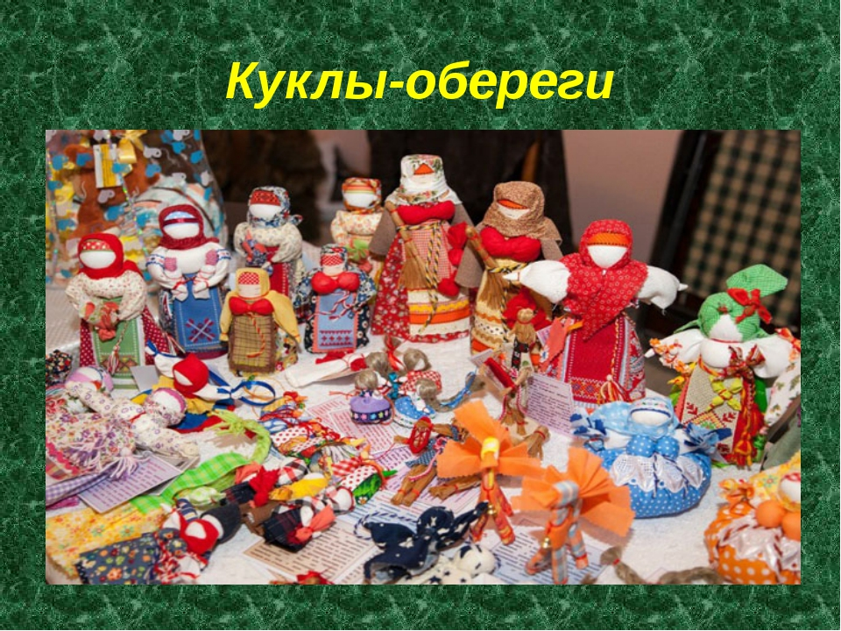

Slide 3

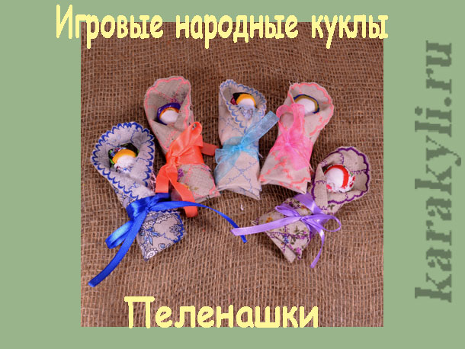
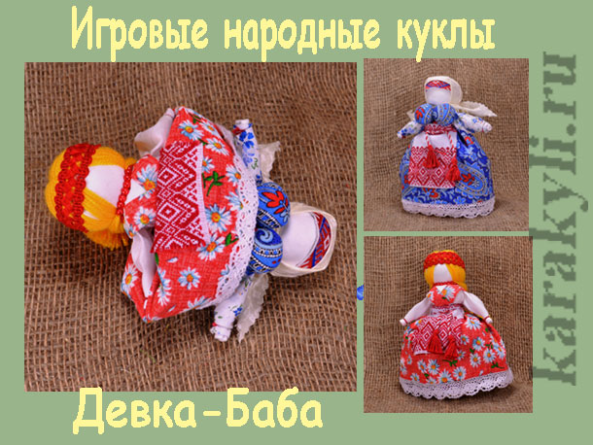


Slide 4
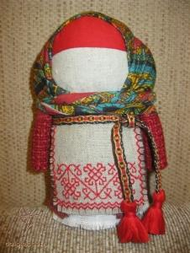
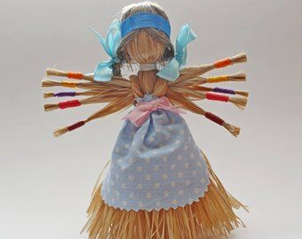
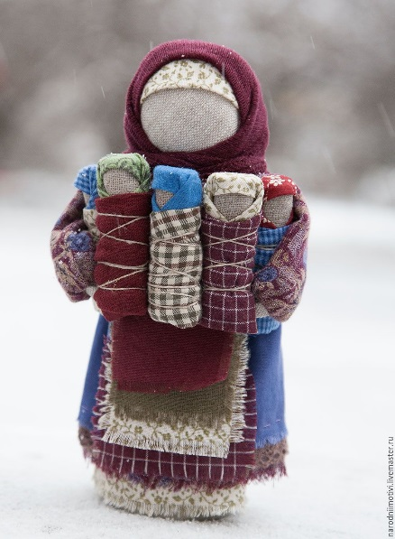
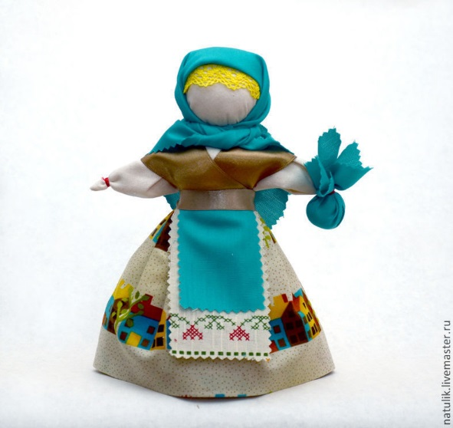
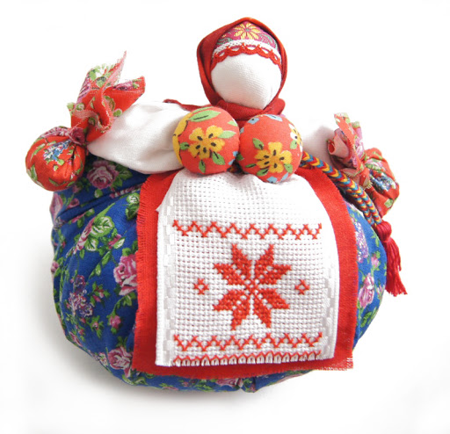

Slide 5
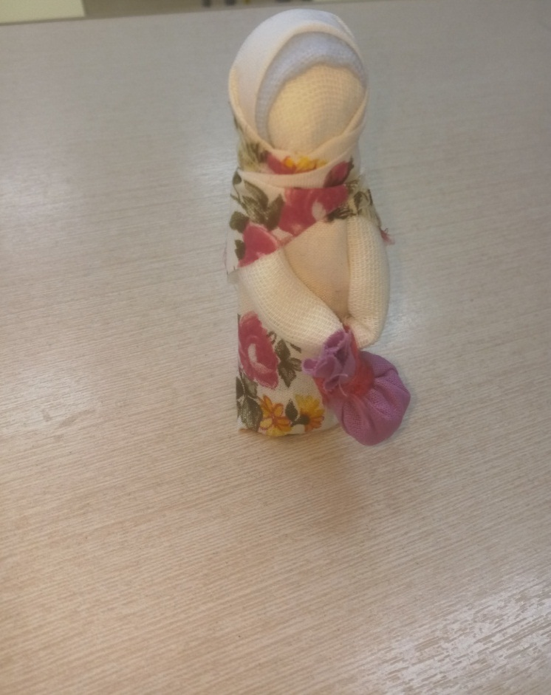
Кукла «Подорожница» одна из основных славянских куколок.
Её брали с собой в дорогу.

Slide 6
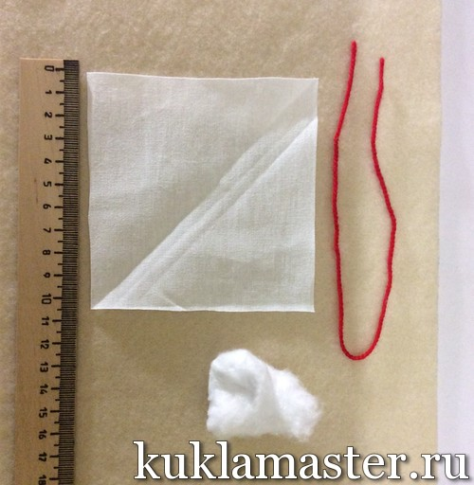
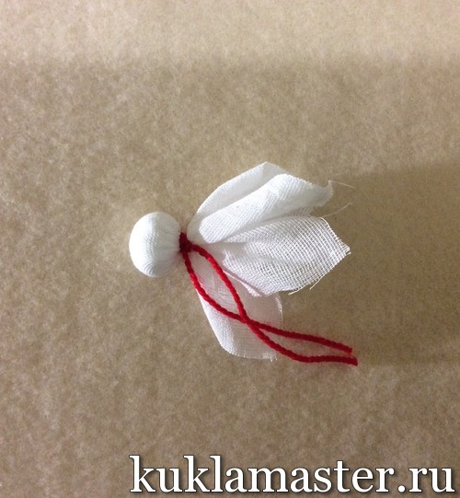
Изготовление основы
1
10х10см
2
Notes:
10х10см.

Slide 7
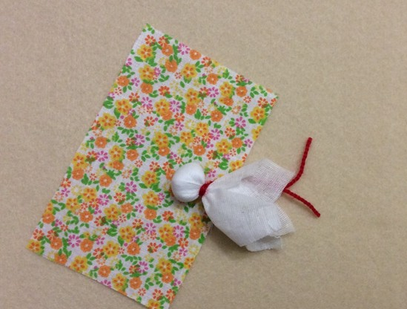
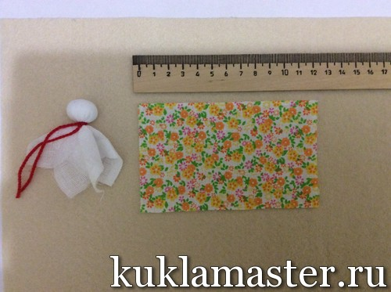
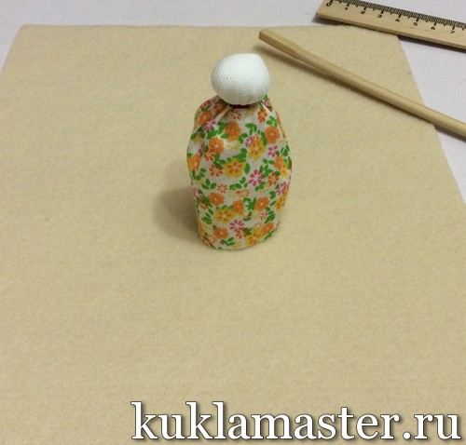
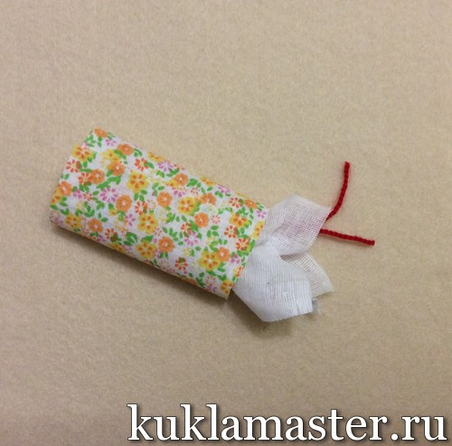
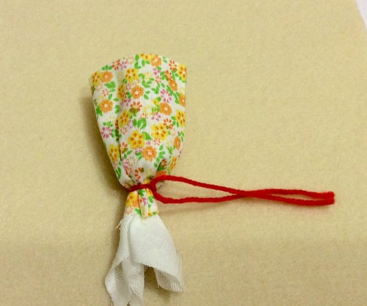
Платье «Подорожницы»
1
6х15см.
2
5
3
4
Notes:
6х15см.

Slide 8
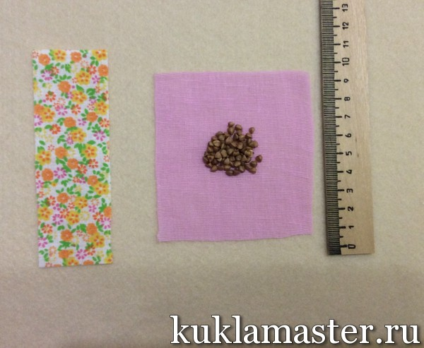
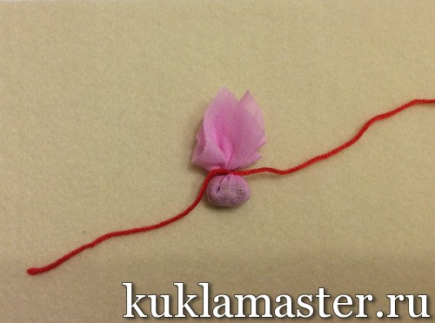
Изготовление узелка
1
В узелок куколке закладывали золу родного очага или землю, взятую рядом с домом.
6х6см.
2
Notes:
6х6см.

Slide 9
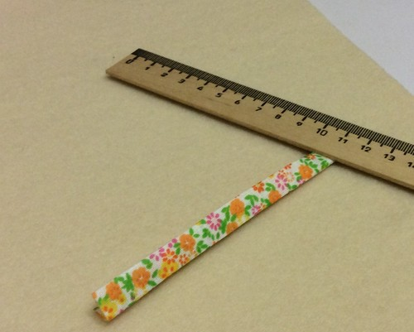
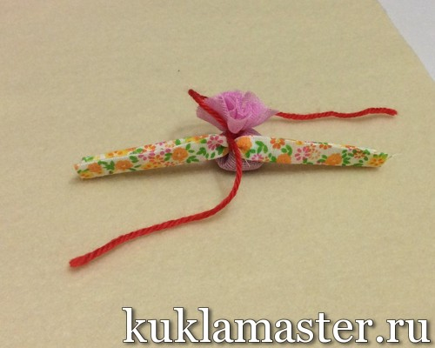
Ручки куклы
1
2
6х11см.
3
Notes:
6х11см.

Slide 10
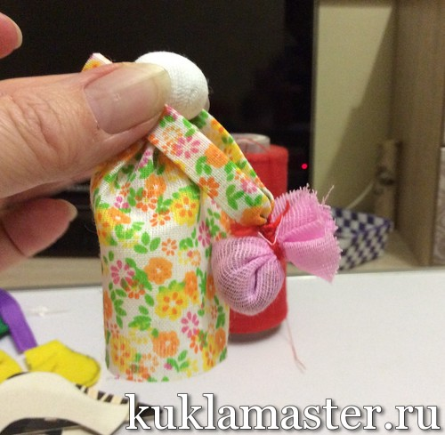
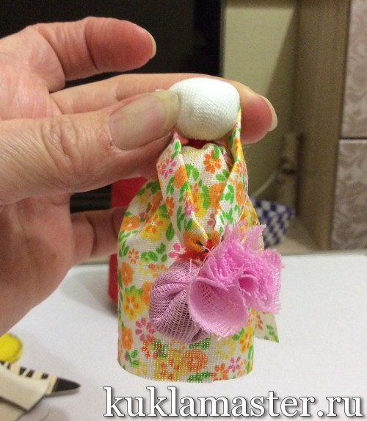
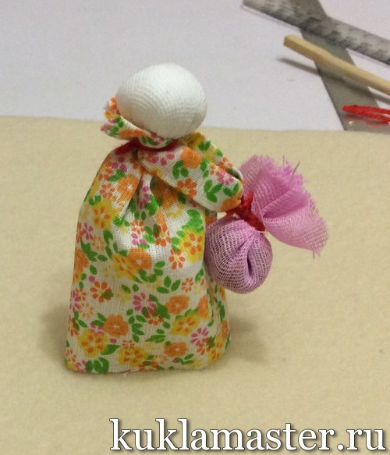
4
5
6
Notes:
6

Slide 11
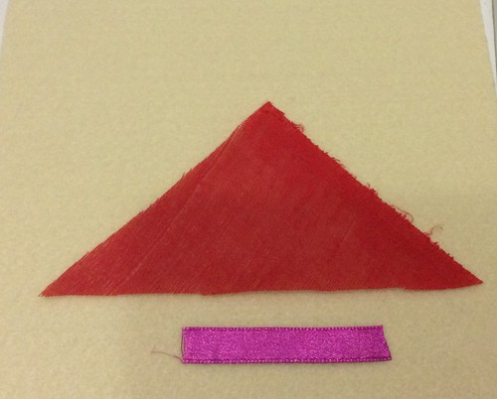
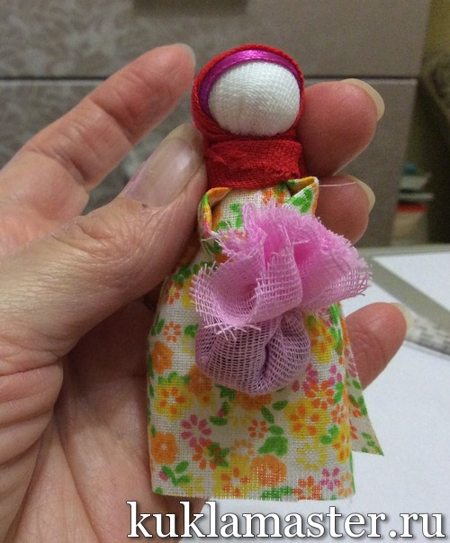
Платочек
1
2
18см
Notes:
18см

Slide 12
Куклу –«Подорожницу» В путь с собой возьми. Держит «Подорожница» Горсть родной земли.
Любящая женщина Молится и ждет, Пусть дорога дальняя Радость принесет!
СПАСИБО ЗА ВНИМАНИЕ

